Slide 2
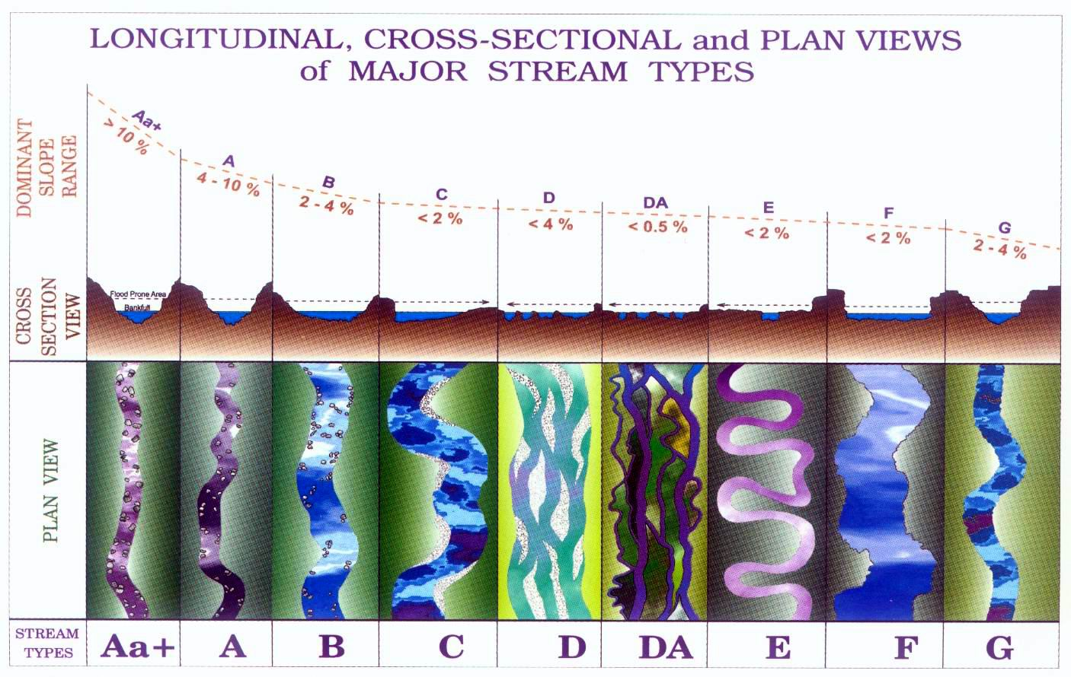
Rosgenova klasifikácia, 2003
II. Vodný tok

Slide 3
Rosgenova klasifikácia
II. Vodný tok

Slide 4
Morfologický popis a príklady typov tokov: « priame koryto » A1,A5
sklon 4%-10%
koef. š/h < 12
koef. zarez.< 1,4
sin. < 1,2
sklon 4%-10%
koef. š/h < 12
koef. zarez.< 1,4
sinuozita < 1,2
II. Vodný tok

Slide 5
Rosgenova klasifikácia
II. Vodný tok

Slide 6
Morfologický popis a príklady typov tokov: « kľukaté koryto » B1,B6
sklon 2%-4%
koef. š/h > 12
koef. zarez. 1,4 -2,2
sinuozita > 1,2
sklon 2%-4%
koef. š/h > 12
koef. zarez. 1,4 -2,2
sinuozita > 1,2
II. Vodný tok

Slide 7
Rosgenova klasifikácia
II. Vodný tok

Slide 8
Morfologický popis a príklady typov tokov: « meandrové koryto » C1,C5
sklon < 2%
koef. š/h > 12
koef. zarez. > 2,2
sinuozita > 1,2
sklon < 2%
koef. š/h > 12
koef. zarez. > 2,2
sinuozita > 1,2
II. Vodný tok

Slide 9
Rosgenova klasifikácia
II. Vodný tok

Slide 10
Morfologický popis a príklady typov tokov: « rozvetvené korytá » D4,DA
sklon < 4%
koef. š/h > 40
koef. zarez. NZ
sklon < 0,5%
koef. š/h: VAR
koef. zarez. NZ
sin. VAR
II. Vodný tok

Slide 11
Rosgenova klasifikácia
II. Vodný tok

Slide 12
Morfologický popis a príklady typov tokov: E3
sklon < 2%
koef. š/h < 12
koef. zarez. > 2,2
sinuozita > 1,5
II. Vodný tok

Slide 13
Rosgenova klasifikácia
II. Vodný tok

Slide 14
Morfologický popis a príklady typov tokov: F
sklon < 2%
koef. š/h: > 12
koef. zarez. < 1,4
sin. > 1,2
sklon < 2%
koef. š/h: > 12
koef. zarez. < 1,4
sin. > 1,2
II. Vodný tok

Slide 15
Rosgenova klasifikácia
II. Vodný tok

Slide 16
Morfologický popis a príklady typov tokov: « nepravidelne meandrové koryto » G
sklon < 4%
koef. š/h: < 12
koef. zarez. < 1,4
sin. > 1,2
sklon < 4%
koef. š/h: < 12
koef. zarez. < 1,4
sin. > 1,2
II. Vodný tok

